Slide 1

“ GANHAR ESCALA – PARCERIAS E ESTRATÉGIAS REGIONAIS DE TURISMO ”
POMBAL – Auditório do Teatro-Cine | 30 de Abril 2013

Slide 2
Agenda
Grupo Abreu
> Presença nacional e internacional
> Distribuição de clientes
Portugal Sensacional
> A campanha
> Meios de promoção
> Experiência Guimarães CEC 2012
> Mundo Abreu
> Futuro
Batalha | Leiria | Marinha Grande | Pombal | Porto de Mós
> Propostas de dinamização turística e cultural
POMBAL – Auditório do Teatro-Cine | 30 de Abril 2013

Slide 3







Grupo Abreu
POMBAL – Auditório do Teatro-Cine | 30 de Abril 2013

Slide 4
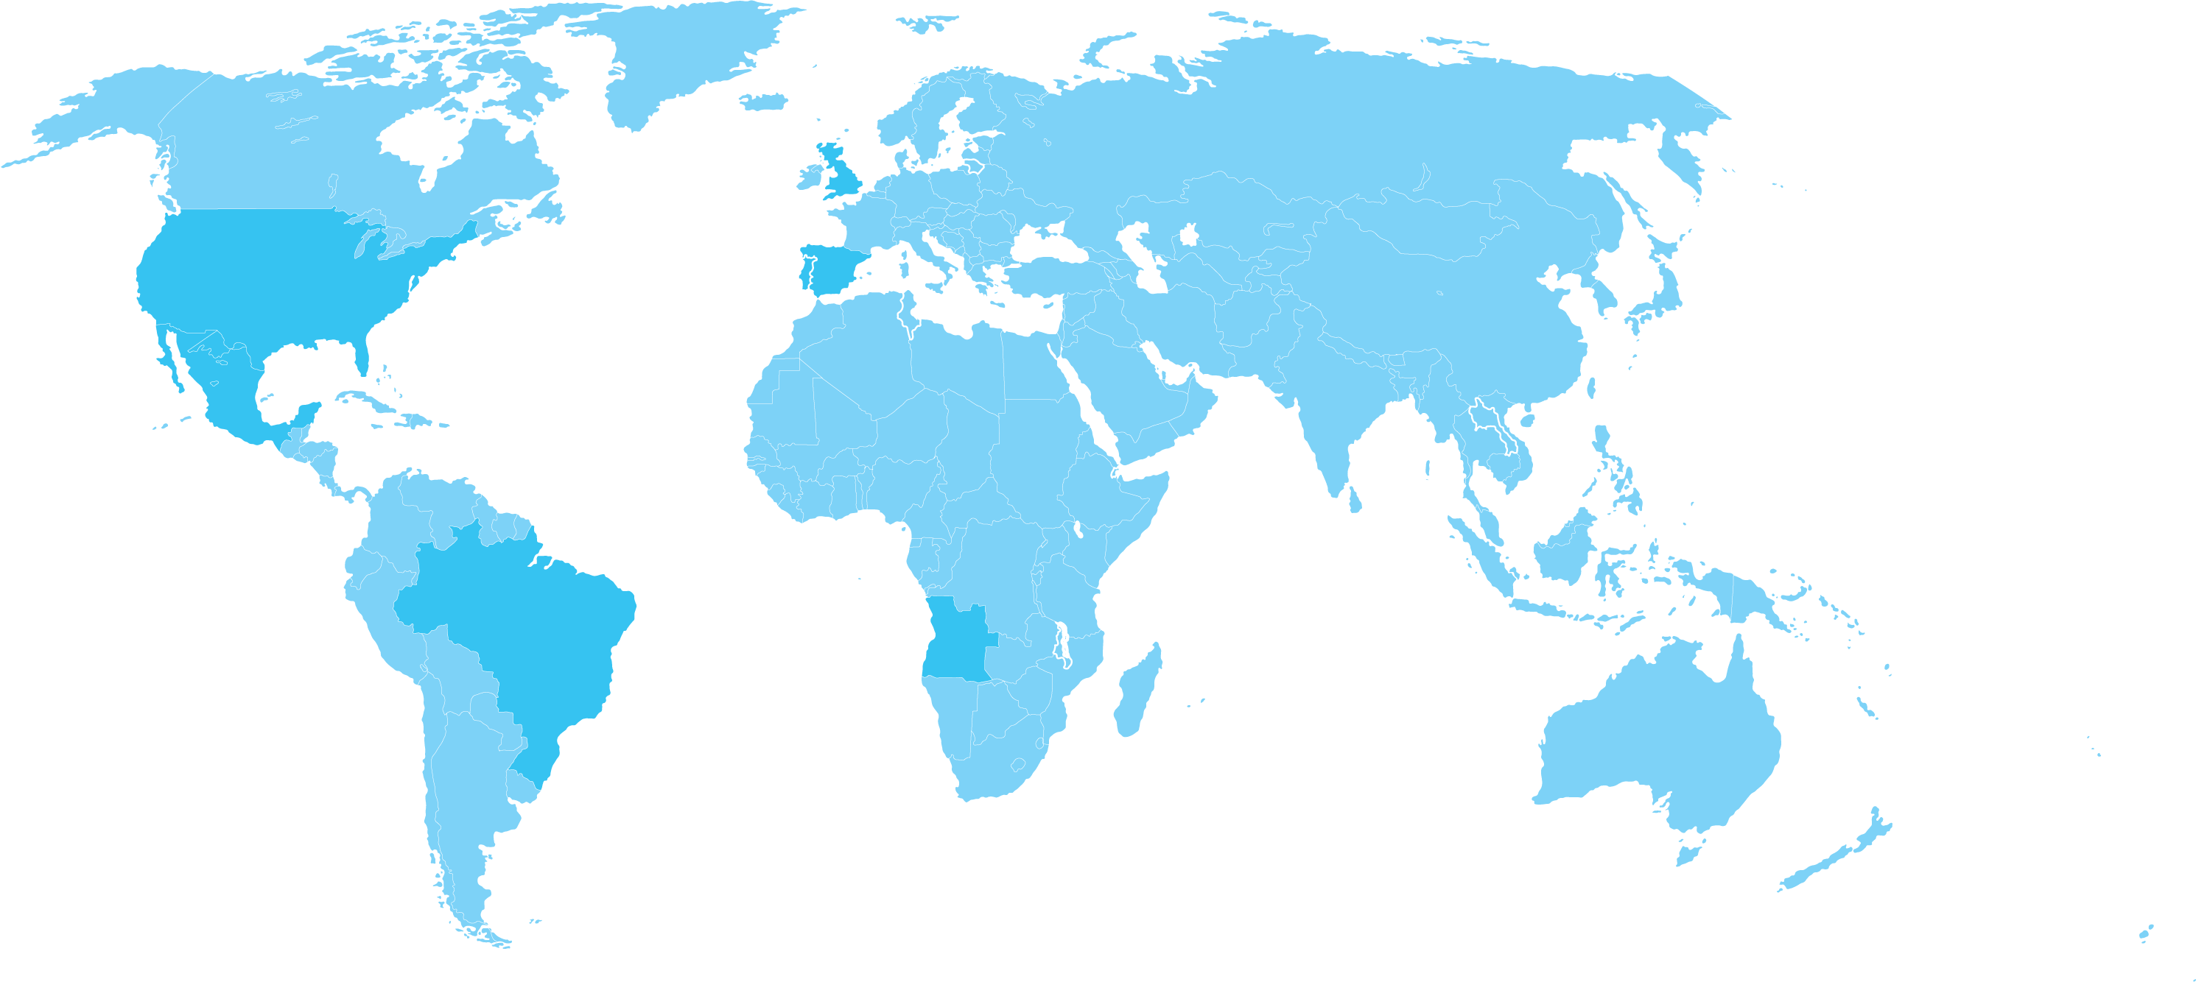

Escritórios
POMBAL – Auditório do Teatro-Cine | 30 de Abril 2013

Slide 5
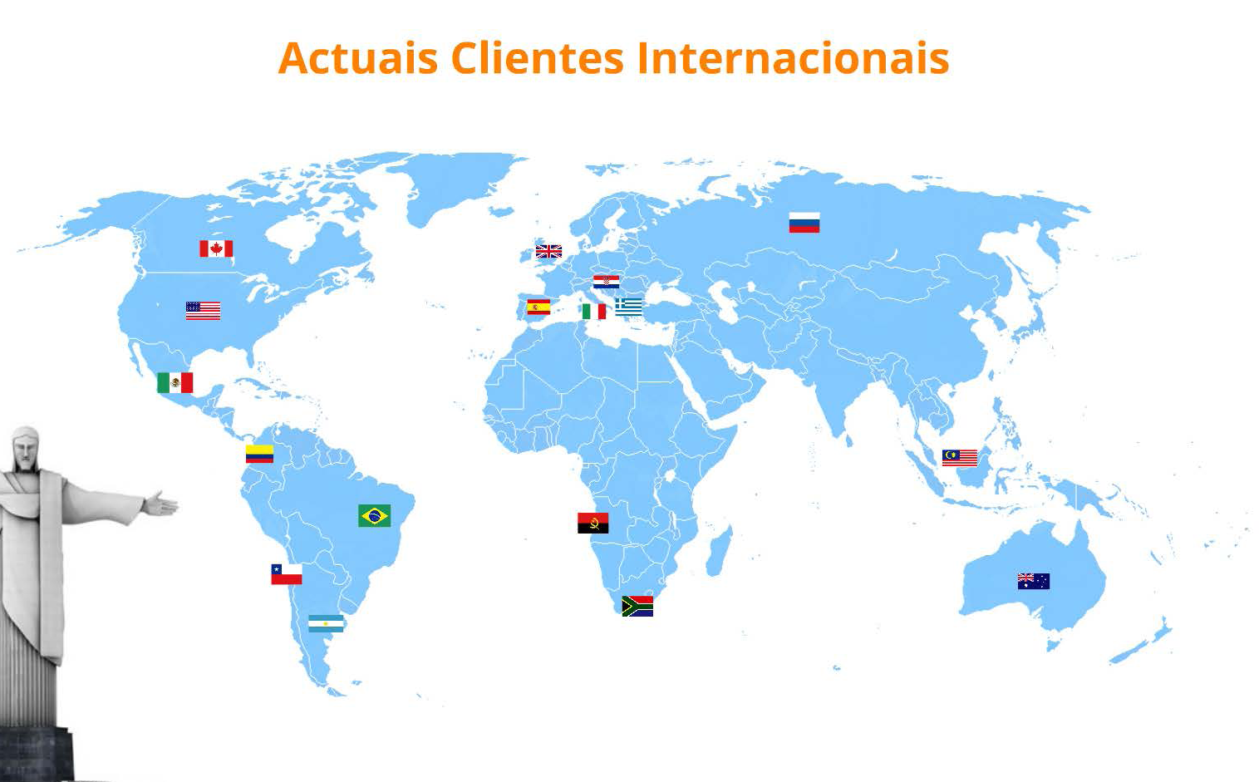
Clientes internacionais
POMBAL – Auditório do Teatro-Cine | 30 de Abril 2013

Slide 6
Portugal Sensacional
A campanha
Conceito
> Criação duma marca para divulgação do produto Portugal no
mercado interno
Objetivo
> Promoção de produto de Portugal, através da comercialização
de hotelaria e aposta no conceito Escapadinhas Temáticas
> Afirmar a Agência Abreu como uma especialista no produto Portugal
Data de lançamento da campanha
> 2007
POMBAL – Auditório do Teatro-Cine | 30 de Abril 2013

Slide 7
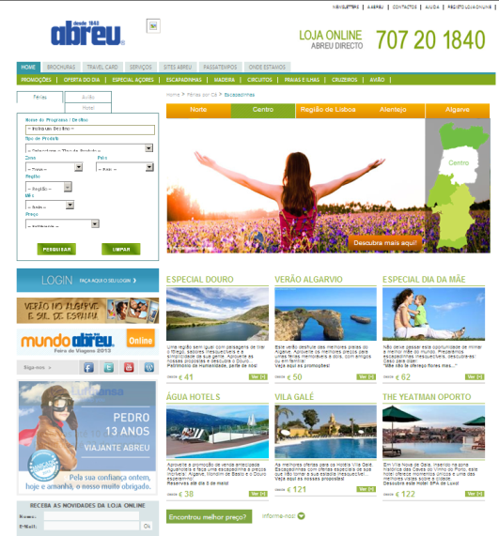



Portugal Sensacional
Meios de promoção
Área dedicada no Abreu.pt
Newsletter
Flyers de loja
Folheto
POMBAL – Auditório do Teatro-Cine | 30 de Abril 2013

Slide 8
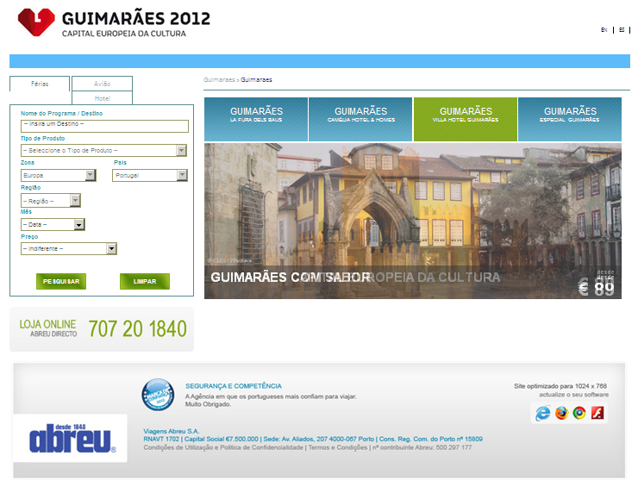

Portugal Sensacional
Experiência Guimarães CEC 2012
POMBAL – Auditório do Teatro-Cine | 30 de Abril 2013

Slide 9


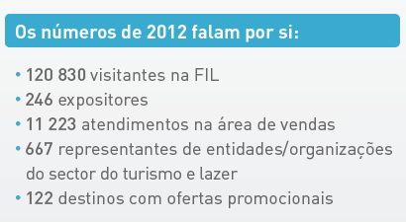
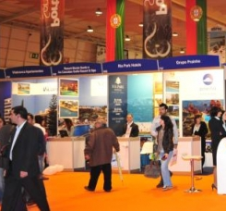
Portugal Sensacional
Mundo Abreu
POMBAL – Auditório do Teatro-Cine | 30 de Abril 2013

Slide 10


Portugal Sensacional e Portugal Único
Futuro – Expansão para mercado internacional
POMBAL – Auditório do Teatro-Cine | 30 de Abril 2013

Slide 11
Batalha | Leiria | Marinha Grande | Pombal | Porto de Mós
Propostas de dinamização turística e cultural
> Eco parque sensorial de Pia do Urso
Criar programas de visita agregando alojamento, com especial destaque para programas para o cliente invisual (difusão associações para invisuais nacionais e internacionais)
> Centro de BTT de Pia do Urso
Desenvolvimento de programas combinando alojamentos com hoteleiros seleccionados.
Programas de estágio desenvolvidos em parceria com UVP/Federação Portuguesa de Ciclismo. Internacionalizar a Maratona BTT do Centro? Ultramaratonas?
> Marinha Grande Glass Art Simposium
Realização de simpósio internacional de artistas vidreiros no Exposalão (organizado em parceira com a rede internacional de associações de vidreiros Glassart.org). Junto com exposição de arte e workshops para alunos das escolas profissionais e outros interessados
POMBAL – Auditório do Teatro-Cine | 30 de Abril 2013

Slide 12
Batalha | Leiria | Marinha Grande | Pombal | Porto de Mós
Propostas de dinamização turística e cultural
> Aproveitar estes factores incentivar a visita de turistas
A visita de turistas estrangeiros e nacionais a Batalha – Fátima – Alcobaça – Tomar
A forte presença de empresas, tecido empresarial para promoção de produtos da área de lazer
Promoção cruzada entre municípios
> Morcela de Arroz
Encontro Ibérico de produtores de morcela de arroz - incluindo um evento, fim-de-semana, de degustação e venda de produtos ibéricos – em colaboração com a INSCA (International Natural Sausage Casing Association)
> Certificação e promoção de produtos regionais
Queijo rabaçal | brisas do Lis | sopa do vidreiro | leitão da Boavista | morcela de arroz | arroz de marisco da Praia de Vieira – 7 Maravilhas da Gastronomia
POMBAL – Auditório do Teatro-Cine | 30 de Abril 2013

Slide 13
Batalha | Leiria | Marinha Grande | Pombal | Porto de Mós
Propostas de dinamização turística e cultural
> Aposta no turismo experiencial e de Sol e Mar
Participar no trabalho de tecelagem na Mira D´Aire, na feitura de peças em vidro na Marinha Grande na confeção do queijo de rabaçal em Pombal, as praias de Vieira de Leiria
> Parque Nacional de Serra de Aire e Candeeiros
Programas de ecoturismo que integrem visitas a :
- Ás grutas de Mira de Aire, Grutas de Alvados e Grutas de Santo António.
- Percurso pedestre até à Fornea
- Percursos pedestres sinalizados pelo Parque Natural
> Realização de reuniões e congressos no Instituto Politécnico de Leiria
POMBAL – Auditório do Teatro-Cine | 30 de Abril 2013

Slide 14
OBRIGADO
José Pedro Gonçalves
Product Management

